Slide 2

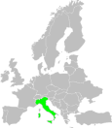
Here you can put your Country flag
PRIMARY SCHOOL
RIPALIMOSANI
ITALY
Here you can put the map of Europe and colour your Country
February 2015 in my school
La nostra fantastica esperienza: la mostra su Giorgio De Chirico
Il 24 febbraio, la classe quinta visita una mostra su De Chirico a Campobasso:
Giorgio De Chirico "Gioco e Gioia della neometafisica".
Abbiamo raggiunto Campobasso da Ripalimosani con lo scuolabus con le nostre insegnanti. C’era ad attenderci una guida molto brava, che ha ci ha spiegato i quadri lungo il percorso museale.
La mostra comprende 68 opere della collezione Fondazione Giorgio De Chirico e Isa De Chirico con dipinti, disegni e litografie. E’ una delle mostre più complete dell'artista.
La mostra riguarda gli ultimi dieci anni della produzione dell'artista De Chirico, cioè il periodo della neometafisica.
La neometafisica rappresenta la visione ironica e giocosa del suo mondo immaginario. In quel periodo della sua vita artistica De Chirico ha utilizzato colori brillanti.
Nelle sue opere sono rappresentati: i manichini, l’arte greca, gli spazi teatrali, gli strumenti del suo lavoro, le finestre e le porte aperte, le piazze, ma mai le persone.
Giorgio De Chirico nasce il 10 luglio 1888 a Volos, in Grecia; suo padre era italiano. Ha viaggiato per il mondo: Germania, Francia, Usa e Italia. Lui incontrò molti artisti come Carrà, Picasso, Nietzsche. Nella sua vita ha scritto molti libri, ha realizzato sculture, molti dipinti e disegni.
Il 20 novembre 1978, Giorgio De Chirico muore a Roma a 90 anni.
A noi è piaciuto molto il quadro intitolato: "Il Ritorno di Ulisse". Infatti a scuola lo abbiamo dipinto. L’artista diceva: "La mia stanza è una bella nave dove posso fare viaggi avventurosi".
Nella foto c'è un mare metafisico. Il vero viaggio, per lui, è un tour interiore, attraverso la sua arte.
Questo lavoro rappresenta il ritorno di Ulisse in Grecia e quindi il suo ritorno in Grecia dove è nato.
Questa esperienza è stata fantastica per noi.

Slide 3
Here you can put your Country flag
PRIMARY SCHOOL
RIPALIMOSANI
ITALY
Here you can put the map of Europe and colour your Country
February 2015 in my school
Our fantastic experience: Giorgio De Chirico exhibition .
On the 24th of February, the fifth class visited De Chirico exhibition: Giorgio De Chirico ”Gioco e Gioia della neometafisica”.
We reached to Campobasso by schoolbus with our teachers.
There was a very good guide, who explained the paintings along the museum. The exhibition, 68 works from the Fondazione Giorgio De Chirico e Isa De Chirico included paintings, drawings and lithographs. It represents one of the most complete exhibition of the artist .
The exhibition is about the last 10 years of the De Chirico’s artist production: the Neometaphysical period.
Neometaphysical represents the playful ironic and lucid vision of his own imaginative world. In this paintings De Chirico used the brilliant colours.
In his works he represented dummies, Greak art, the marqueead teatre, the work tools, the opened windows and door, the squares and never people.
Giorgio De Chirico was born on the 10th of July, in 1888, in Volos, Greece; his parents were Italian. He travelled in all part of the world: Germany, France, Usa, and Italy. He met many artists: Carrà , Picasso, Nietzsche. In his life he wrote many books, he realized sculptures, many pictures and drawings.
On the 20th of November, in 1978 ,Giorgio De Chirico died in Rome at 90 years of age.
We liked “Il Ritorno di Ulisse”very mutch. At school draw and painted this work. He said: ”My room is a beautiful ship where I can do adventure travel”.
In the picture there is a methaphysical sea. The real travel, for him, is an interior tour, trought his art.
This work represents the Ulisses’s return to Greece and his return to Greece where he was born.
This experience was fantastic for us.

Slide 4
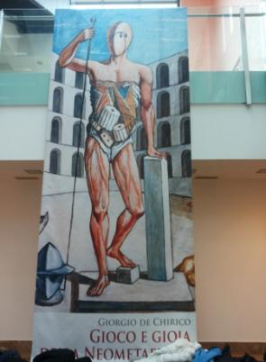
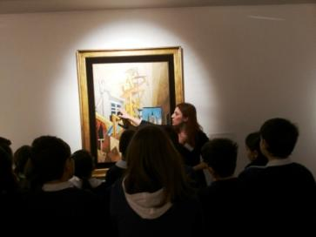
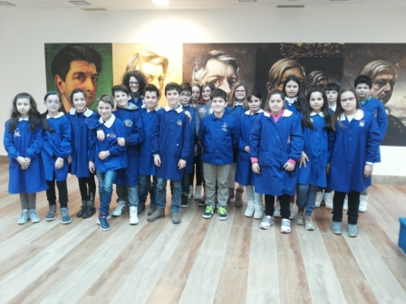

Slide 5
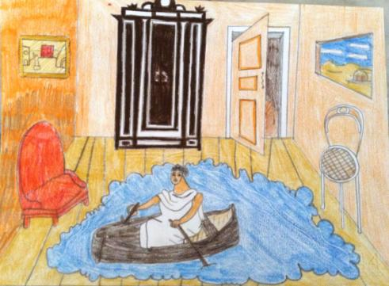
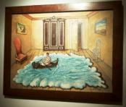
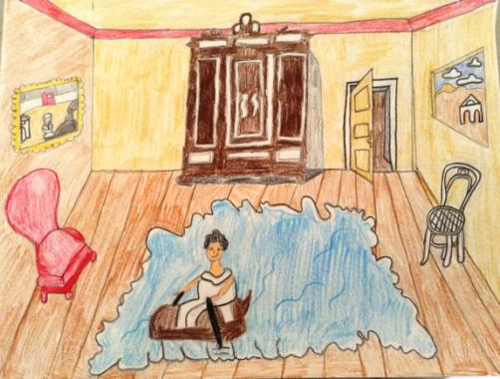
OUR PAINTINGS

Slide 6

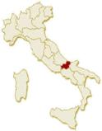
February 2015 in my village
PRIMARY SCHOOL
RIPALIMOSANI
ITALY
February in my village
La mascherata
Domenica 15 Febbraio 2015 si è svolta per le strade e per le piazze di Ripalimosani la tradizionale Mascherata dal titolo "Ieri,oggi e domani".
La tradizione della Mascherata risale agli anni 50'. E' sempre stato uno spettacolo itinerante con le cosiddette "posate", cioè tappe fisse nei punti cruciali del Paese.
La Mascherata non è solo una sfilata di maschere ma è, per cosi' dire, un teatro itinerante, poiché in ogni "posata" si svolge la stessa rappresentazione, con canti e scene recitate.
I personaggi sono quelli della tradizione paesana che cantano e recitano in dialetto ripese.
Mentre il coro è composto da ragazze, gli attori sono tutti personaggi maschili, alcuni dei quali travestiti da femmine. Diversi musicisti con chitarre, mandolini e alcuni strumenti a percussioni come il "Bufu'", accompagnano i canti. Gli spettatori per tradizione accompagnano la Mascherata nelle varie "Posate" dalle ore 12:00 fino alla sera, divertendosi insieme ai protagonisti.
La Mascherata di questo anno dal titolo "Ieri, oggi e domani", ha coinvolto circa 70 persone, dei quali la maggior parte giovani del posto. Quest'anno la Mascherata non aveva un filo conduttore, ma è stata un revival delle precedenti dagli anni 70' agli anni 90', con lo scopo di far conoscere alle nuove generazioni i canti di una volta. Le scenette invece scritte ex-novo permettevano di cogliere il legame tra il passato e il presente.
L'ultima posata, che si è svolta nel teatro comunale, ha visto la partecipazioni di 1000 spettatori tra ripesi e non. Collegati in streaming, c'erano 1200 spettatori da tutte le parti del mondo, per consentire soprattutto agli emigranti di partecipare a questo evento cosi' sentito da tutti i ripesi.
E' stato un grande successo di pubblico per la soddisfazione di tutti gli organizzatori e di tutti coloro che sono stati coinvolti in questa tradizionale manifestazione.

Slide 7
PRIMARY SCHOOL
RIPALIMOSANI
ITALY
February in my village
The masquerade
Sunday, the 15th of February, there was the traditional masquerade along the streets and the squares in Ripalimosani. The title was “Yesterday, today and tomorrow”.
The traditional masquerade started in 1950. It is a traditional travelling exhibition with five steps in the most beautiful place in our village.
The masquerade isn’t parade of masqueres but it is a travelling theater. The characters sing, dance and recite in dialect of our village, “ripese”.
The chore is composed of girls; the male characters are distinguished as famales. There are many musicians with guitars, mandolins, accordions, some percussion and instruments like the “bufù”.
People follow the masquerade from midday to eight o’ clock in the evening. The masquerade, this years, involved about seventy young man and woman.
The last step was in the comunal theater, where there were about 1000 people.
In streaming there were about 1200 people all our the world, a specially the emigrants in Canada and Argentina.
It was a great success and we enjoyed very much.

Slide 8
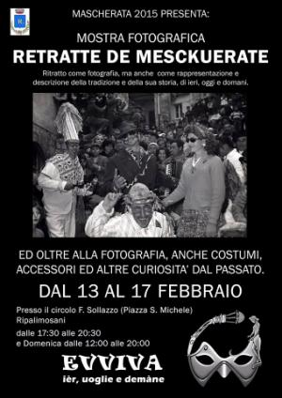
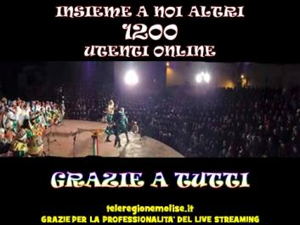
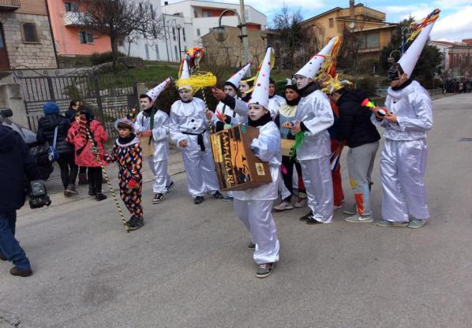

Slide 9
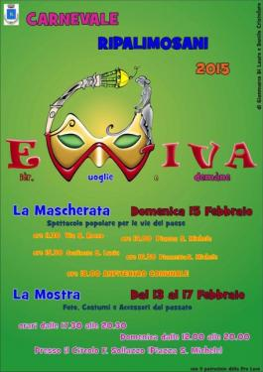
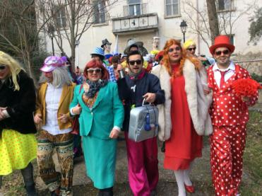
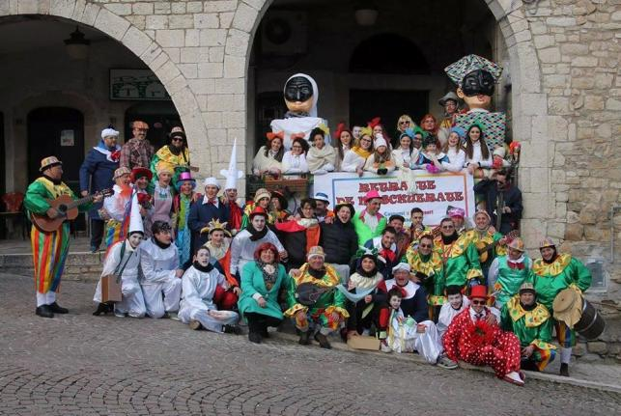

Slide 10
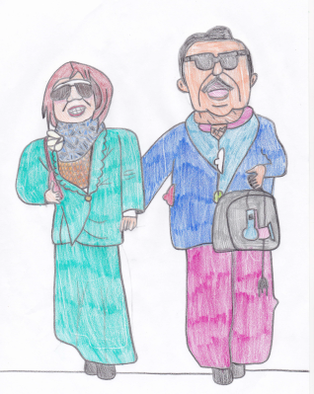
Our characters

Slide 11
PRIMARY SCHOOL
RIPALIMOSANI
ITALY
February 2015 in my country
IL NUOVO PRESIDENTE DELLA REPUBBLICA ITALIANA
Il 31 Gennaio 2015 è stato eletto il nuovo Presidente della REPUBBLICA italiana. Con 665 voti Sergio Mattarella è salito al Palazzo del Quirinale. L'Aula della Camera è esplosa in un applauso corale durato oltre 5 minuti.
Sergio Mattarella è il dodicesimo presidente che ricopre questo incarico ed è il primo presidente siciliano.
Sergio Mattarella è nato il 23 luglio del 1941 a Palermo ed è laureato in giurisprudenza. E’ un politico e un giurista italiano.
La scelta è ricaduta su una persona di grandi qualità. Lui è stato eletto dai senatori, dai delegati regionali e dai deputati.
Martedì 3 febbraio alle 10:00 c'è stato il giuramento nell'aula di Montecitorio.
I cittadini si augurano che Mattarella sia un presidente al di sopra delle parti, come lo è stato il suo predecessore Giorgio Napolitano.
Il Presidente della Repubblica viene eletto ogni 7 anni. Ogni cittadino, che ha compiuto i 50 anni e che ha diritti politici e civili, può essere eletto come presidente.

Slide 12
PRIMARY SCHOOL
RIPALIMOSANI
ITALY
February 2015 in my country
THE NEW PRESIDENT OF THE ITALIAN REPUBLIC
On the 31st of January 2015 the new President of the Italian Republic was elected.
He had 665 votes and he went to Palazzo Quirinale.
He was applauded for five minutes by all the politicians.
Sergio Mattarella is the 12th italian president. He is the first sicilian President.
He was born on the 23rd of July 1941 in Palermo (Sicily). He is graduated in Law. He is an italian politician and jurist. He is a person of great qualities. He was elected by regional delegates, senators and deputies.
On Tuesday the 3rd of February at 10:00 am the President swore in Montecitorio. Italian citizens hope that Mattarella is above the parts like his predecessor Giorgio Napolitano.
In Italy the president is elected each 7 years. Each citizen, who is 50 years old and has political and civil rights, can be elected president.

Slide 13
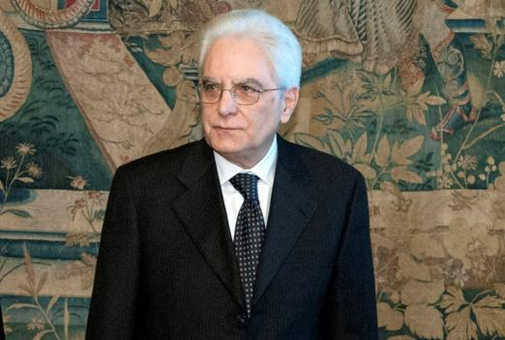
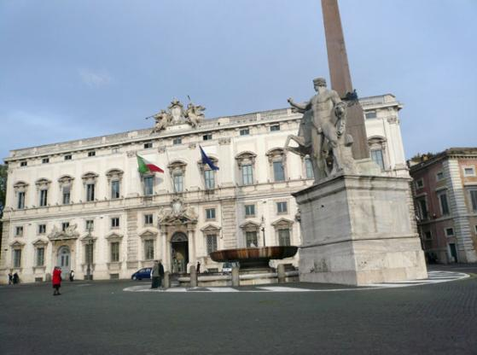

Slide 14
Here you can put your Country flag
PRIMARY SCHOOL
RIPALIMOSANI
ITALY
Here you can put the map of Europe and colour your Country
February 2015 in my country
GLI “HOLLIGANS” DEVASTANO ROMA
ROMA IMBRATTATA E SFREGIATA DALLA PAZZIA DEI TIFOSI OLANDESI DEL FEYENOORD.
Roma – Il 18 e 19 febbraio 2015, Roma, in occasione della partita Roma-Feyenoord, è stata devastata da circa 60 tifosi della squadra di Rotterdam, che hanno danneggiato alcune opere d’arte di Roma, come la “Fontana della Barcaccia”, in Piazza di Spagna. Nessuna zona del centro è stata risparmiata dagli hooligans, da Campo dè Fiori al Pincio, allo Stadio Olimpico, ma è il cuore della Capitale ad essere stato ferito.
La sera del 18 febbraio già un nutrito gruppo di tifosi ubriachi aveva messo a soqquadro il centro di Roma: lanci di bottiglie, segnali stradali divelti, motorini ed auto danneggiati. Nonostante ci fosse il divieto di vendere alcoolici in centro, gli hooligans si sono riforniti dai venditori ambulanti abusivi.
Il giorno successivo, attraverso i social network, si sono dati appuntamento al centro di Roma ed è lì che è cominciata la guerriglia urbana: vetrine rotte, macchine danneggiate, strade piene di sporcizia, ma soprattutto panico tra residenti e turisti, costretti a scappare.
La polizia è intervenuta spingendo gli hooligans impazziti, armati di bastoni e coltelli, verso Piazza di Spagna. Qui è avvenuto lo scontro tra la polizia e i tifosi, armati anche di bombe carta, con il lancio di fumogeni e lacrimogeni per disperderli. Questi tifosi, nel frattempo, hanno usato la fontana “BARCACCIA” come un bersaglio da colpire con le bottiglie, come discarica e urinatoio. Sono state individuate 110 scalfitture di bottiglie e petardi. Un frammento di travertino di 10 cm si è staccato; queste sono le ferite inferte ad un simbolo storico della città. La fontana era stata appena restaurata con un costo di 200.000,00 euro. Nel frattempo sono stati arrestati 23 tifosi olandesi e 25 sono stati denunciati. Durante la rissa sono stati feriti 31 agenti e 9 carabinieri.
Nonostante tutto la Polizia olandese non ha voluto rivelare i nomi degli hooligans ed inoltre gli olandesi non pagheranno per il danno commesso.
E’ giusto tutto ciò?

Slide 15
Here you can put your Country flag
PRIMARY SCHOOL
RIPALIMOSANI
ITALY
Here you can put the map of Europe and colour your Country
February 2015 in my country
THE “HOLLIGANS” DEVASTATE ROME
Rome smeared and scarred by crazy dutch fans of Feyenoord team.
Rome- The 18th and 19th of February 2015, Rome, in occasion of the match Rome- Feynoord, was devasted by about 60 fans of Rotterdam team.
They damaged some important monuments in Rome like
“Fountain Barcaccia” in Spagna square. They scarred the city centre where there are many monuments. The 18th of February, in the evening, a group of drunken fans threw bottles, road signals and damaged many cars and scooters.
Pubs couldn’t sell strongdrink, but the fans bought alcoholic beverage by hawkers.
The day after they met on the social network and all together went to the city center where they broke many shop windows, cars, …. They dirtied the streets and scared tourists and residents. The holligans had knives and sticks. Police intervened to stop them in Spagna Square.
These crazy fans used “Fountain Barcaccia” like a target to hit with bottles, like tip and toilet. The fountain have had many damages. It was restored since two months for 200.000,00 euros.
That day 23 dutch fans were arrested and 25 fans were reported.
During the conflict 40 policemen were injured. The dutch police didn’t want to tell the hooligans’ names and the Dutch people will not pay damages.
Is it right all this?

Slide 16
